Slide 1


HERNIES VENTRALES
Pourquoi une nouvelle prothèse?
Jean-Pierre COSSA
www.chirurgie-hernie-paris.com
MESH congrès 3 décembre 2021

Slide 2
﻿DISCLOSURES:
Dr Jean-Pierre COSSA
B&D BARD Expert Consultant
COUSIN Surgical Proctoring
DALHAUSEN Survey Referent

Slide 4
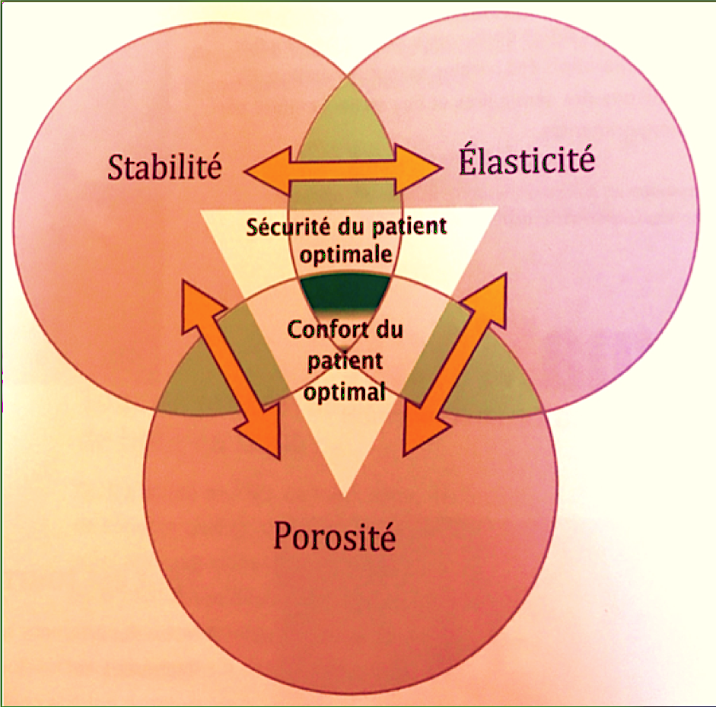


Slide 5

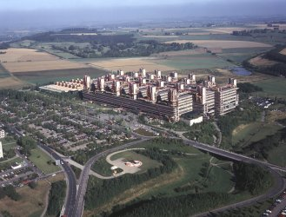
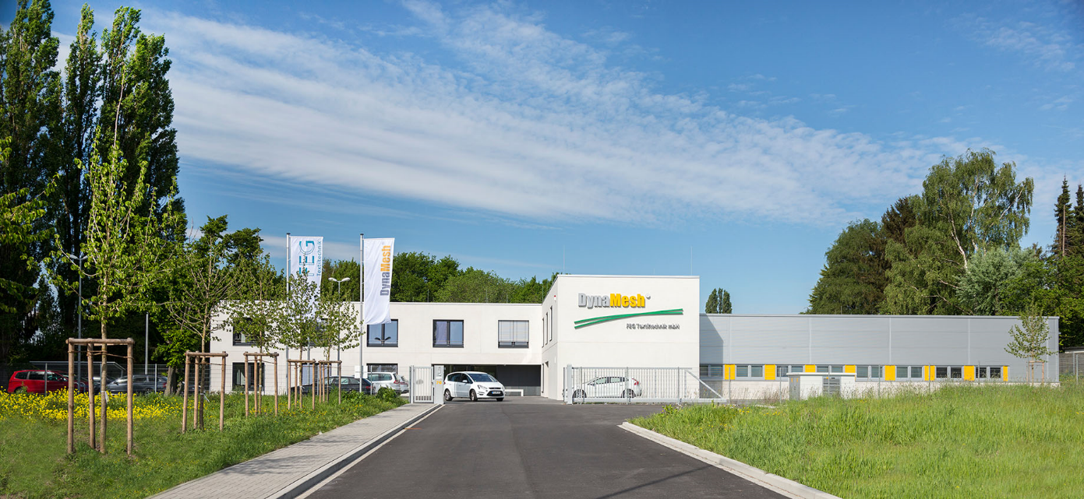
University of Aachen, Prime Institution on mesh research
Klosterhalfen, Schumpelick, Klinge, Conze
Source: http://en.wikipedia.org/wiki/File:University_hospital_aachen.jpg

Slide 6

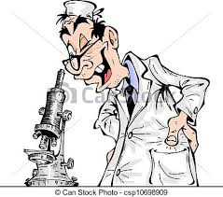

Slide 8
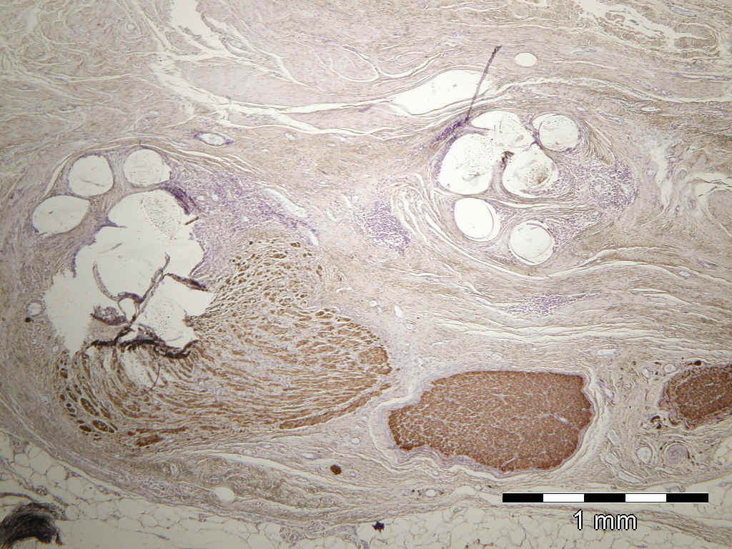
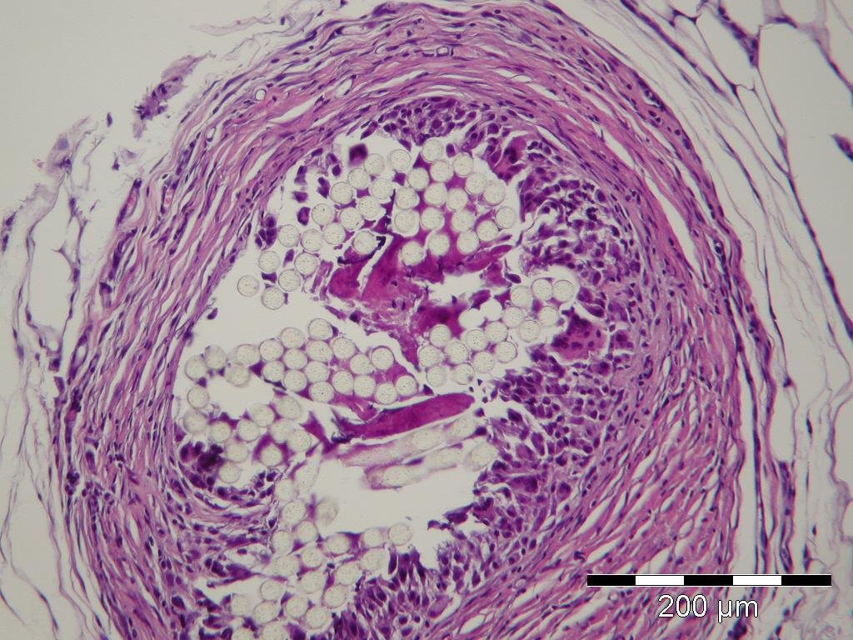
La réaction à corps étranger
Réaction de fibrose et d‘encapsulation (fibroblastes)
Réaction inflammatoire initiale (macrophages)
Prothèse
Notes:
Cette coupe transversale montre le résultat final de la réaction physiologique à un corps étranger. Au centre, en blanc, nous pouvons apercevoir la fibre prothétique composée de plusieurs filaments. La couche suivante représente la réaction inflammatoire initiale avec l’apparition des macrophages, qui tentent de phagocyter ce corps étranger. Dans un second temps, les fibroblastes sont responsables de la fibrose, dont le but est d’isoler le corps étranger des tisus sains adjacents.

Slide 9
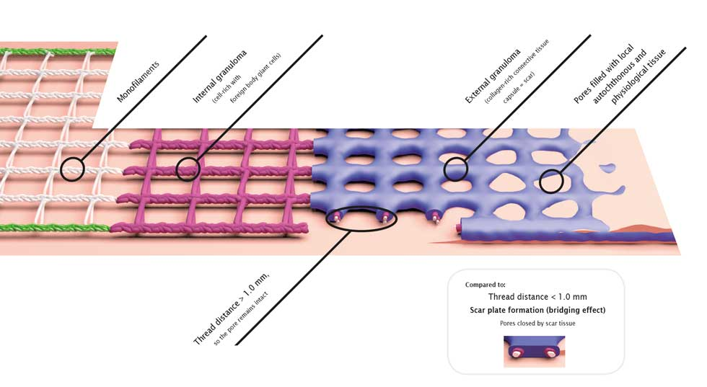
Matériau – Incorporation → porosité effective
Notes:
PVDF used in medical applications since more than 40 years (suture material)

Slide 11
La solidité prothétique

Slide 12
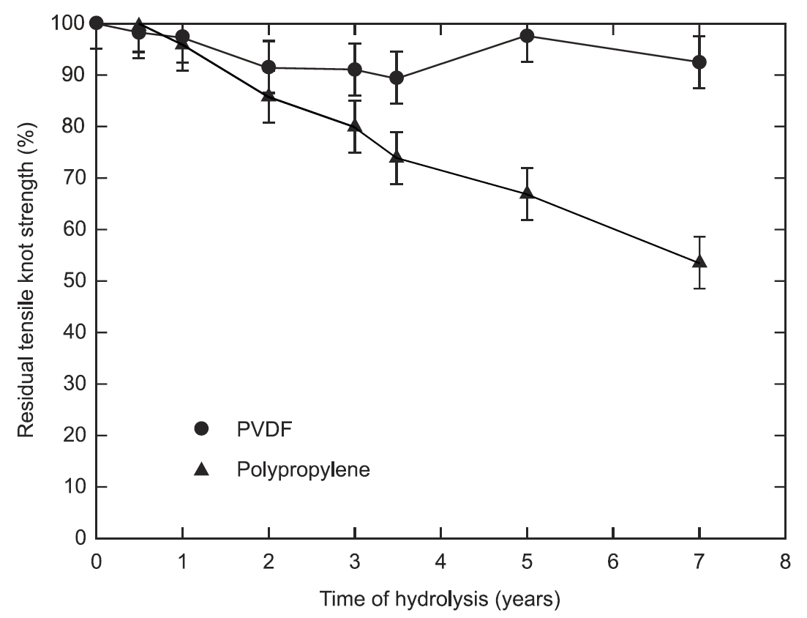
Vieillissement des matériaux – étude à long terme (7 ans) :
• Le PVDF perd 8 % de résistance à la traction
• Le PP perd 47 % de résistance à la traction et se rigidifie
Δ ≙ 40 %
FIG. 5. The residual tensile strength of PVDF and polypro-
pylene sutures during the 7 years of exposure to hydrolytic
conditions is illustrated.
Notes:
PVDF used in medical applications since more than 40 years (suture material)

Slide 13
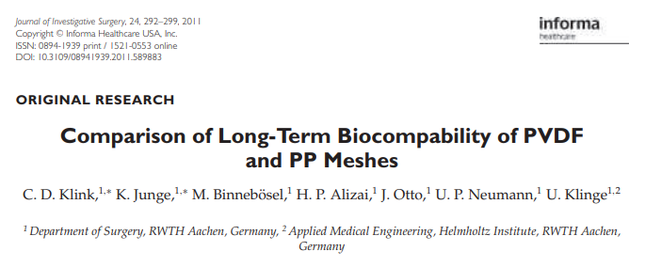
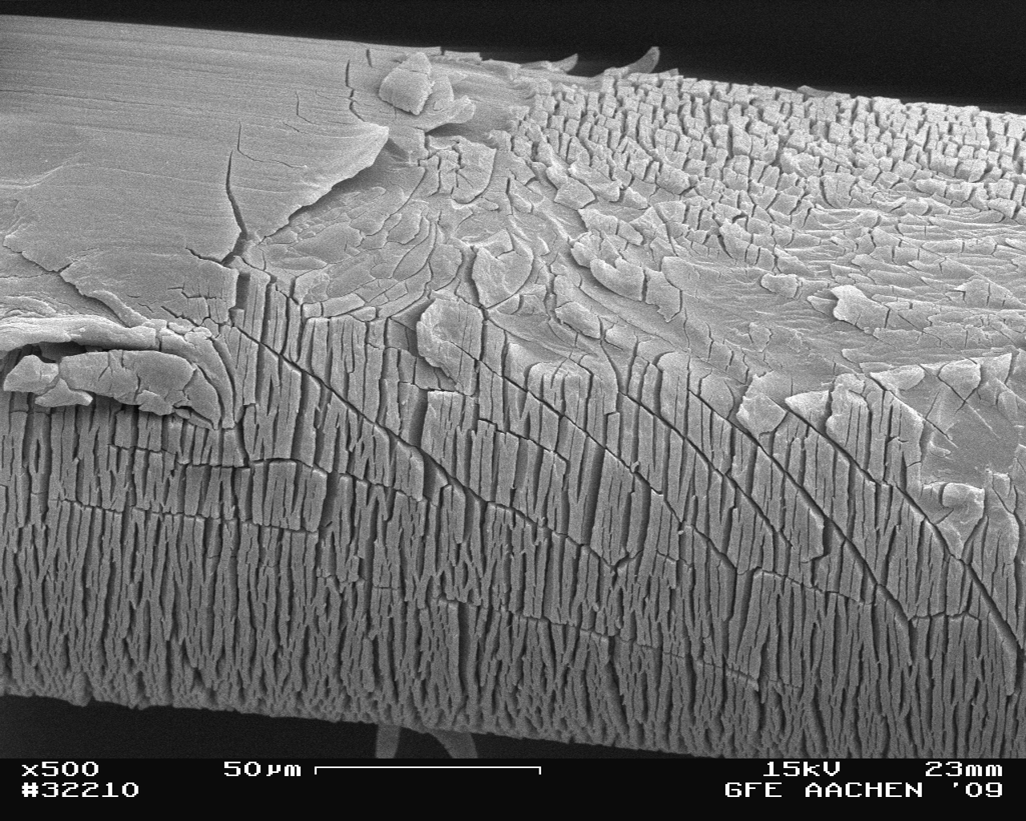
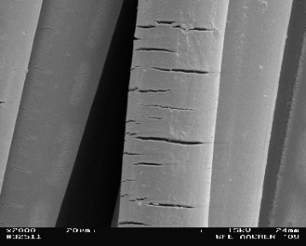
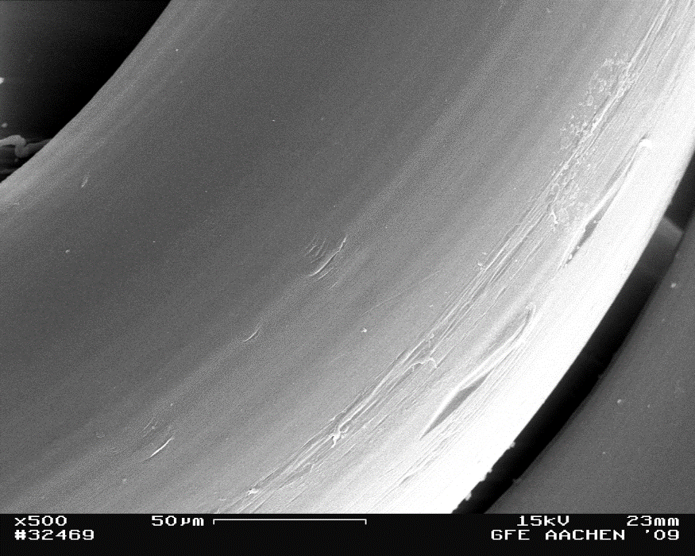
PP
PET
PVDF

Slide 14
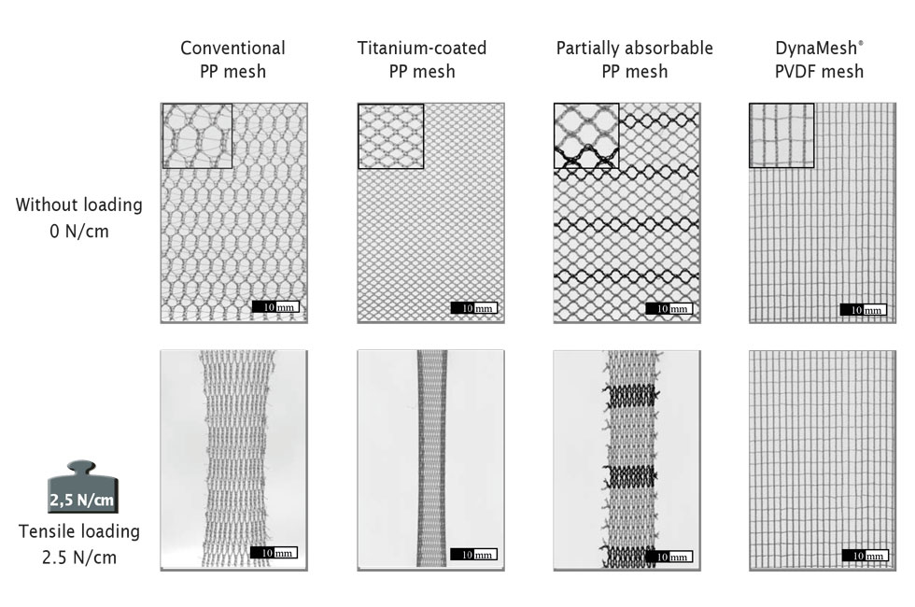
La stabilité de la forme et de l’élasticité
Notes:
PVDF used in medical applications since more than 40 years (suture material)

Slide 15
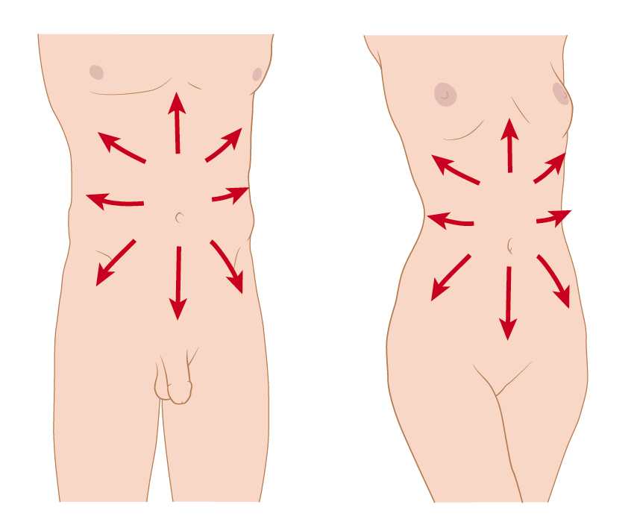
Matériau – stabilité de la forme et de l‘élasticité
→ Absence d‘anisotropie

Slide 16
La sécurité de la surface

Slide 17
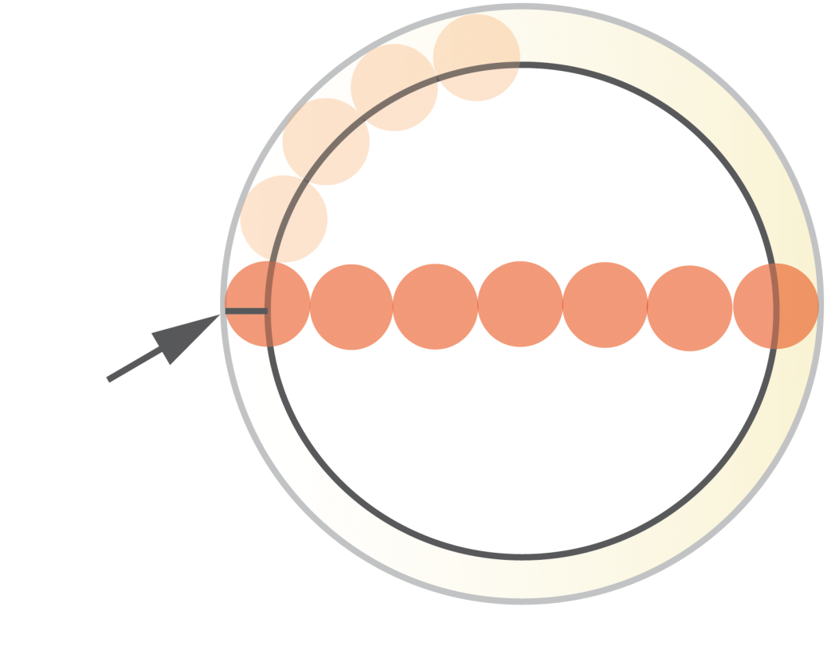
Matériau – Adhérence bactérienne réduite
Klosterhalfen, B., Pathologisches Institut, Krankenhaus Düren and Klinge, U., Universitätsklinikum Aachen «Vergleich von Bakterienadhärenzen» (2010)
A comparison of 100% PVDF (polyvinylidene fluoride) with 100% PP (polypropylene) and 50% PP + 50% absorbable component.
Notes:
PVDF used in medical applications since more than 40 years (suture material)

Slide 18

40 réparation prothétiques ventrales PVDF (1/10/2020-1/11/2021)
Femmes |  | 12
Hommes |  | 28
Age moyen (min-max) |  | 53,6 (23-92)
IMC moyen (min-max) |  | 27.6 (17.7-38)
ASA | I | 15
 | II | 23
 | III | 2
Profession | manuel | 13 (32,5%)
 | non manuel | 27
 | ne travaille pas | 10
Sport |  | 19
Facteurs d’hyperpression abd |  | 22
Facteurs de risque pariétal |  | 13
Anticoagulants, antiagrégants |  | 5 (12,5%)
Site et type de hernie | Ombilicale: | 24/4
 | Epigastrique: | 6/2
 | Latérales | 2/5
Surface de la hernie, cm², moyenne (min-max) | 9 (1-50)
Surface de la prothèse, cm², moyenne (min-max) | 243,25 (120-375)
Durée opératoire, mn, moyenne (min-max) | 73 (60-150)
Ouverture péritonéale/fermeture | 14 (35%)
Prothèse rétro-musculaire | 40 (100%)
Fixation de la prothèse | 5 (12,5%)
Fermeture de l’orifice | 40 (100%)
Ambulatoire | 27 (67,5%)
1 nuit | 13 (32,5%)
Ré admission | 2 (2,5%)
Complications | 4 (3,6%)
Sérome | 4
Rétention urinaire | 1
Exposition prothétique | 2
TAPP associée (hernie inguinale) | 1
Douleur post op J8 EVA(1-10), moyenne (min-max) | 2,2 (0-5)
Nombre de patients ne déclarant aucune douleur | 5 (12,5%)
Reprise d’activité quotidienne (jour), moyenne (min-max) | 4 (1-15)
Reprise de travail (jour), moyenne (min-max) | 11,5 (1-30)

Slide 19
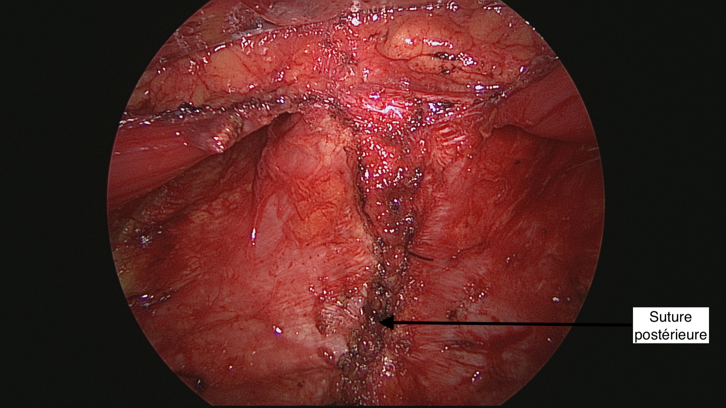

Slide 21
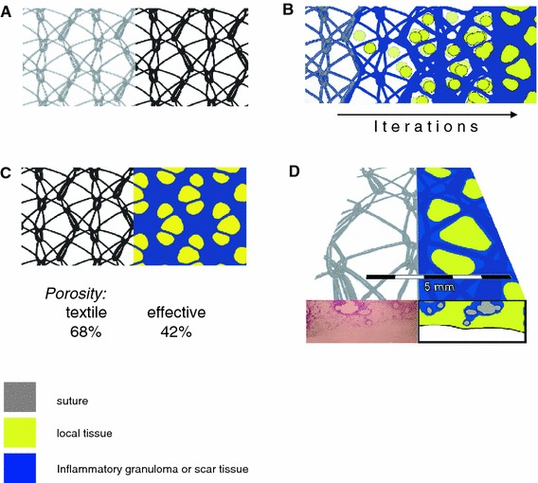
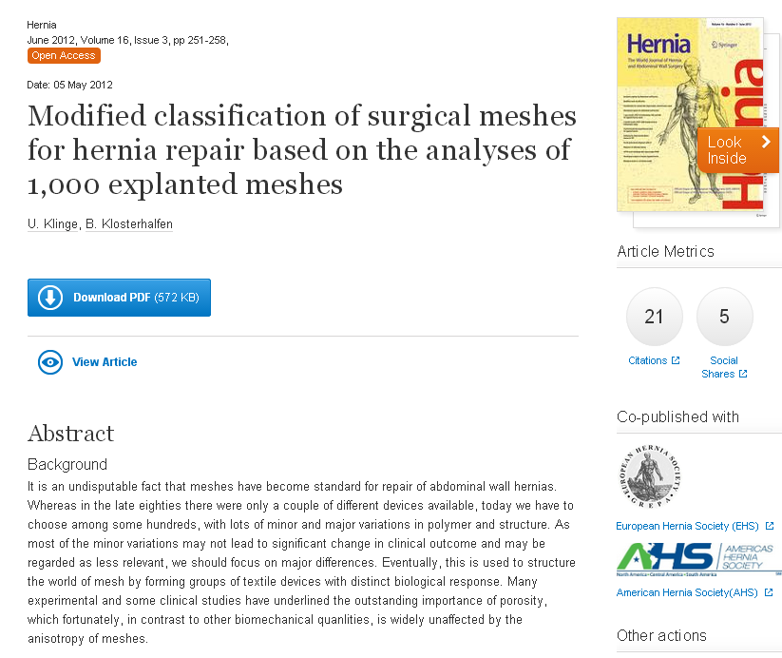
Intérêt de la porosité

Slide 22
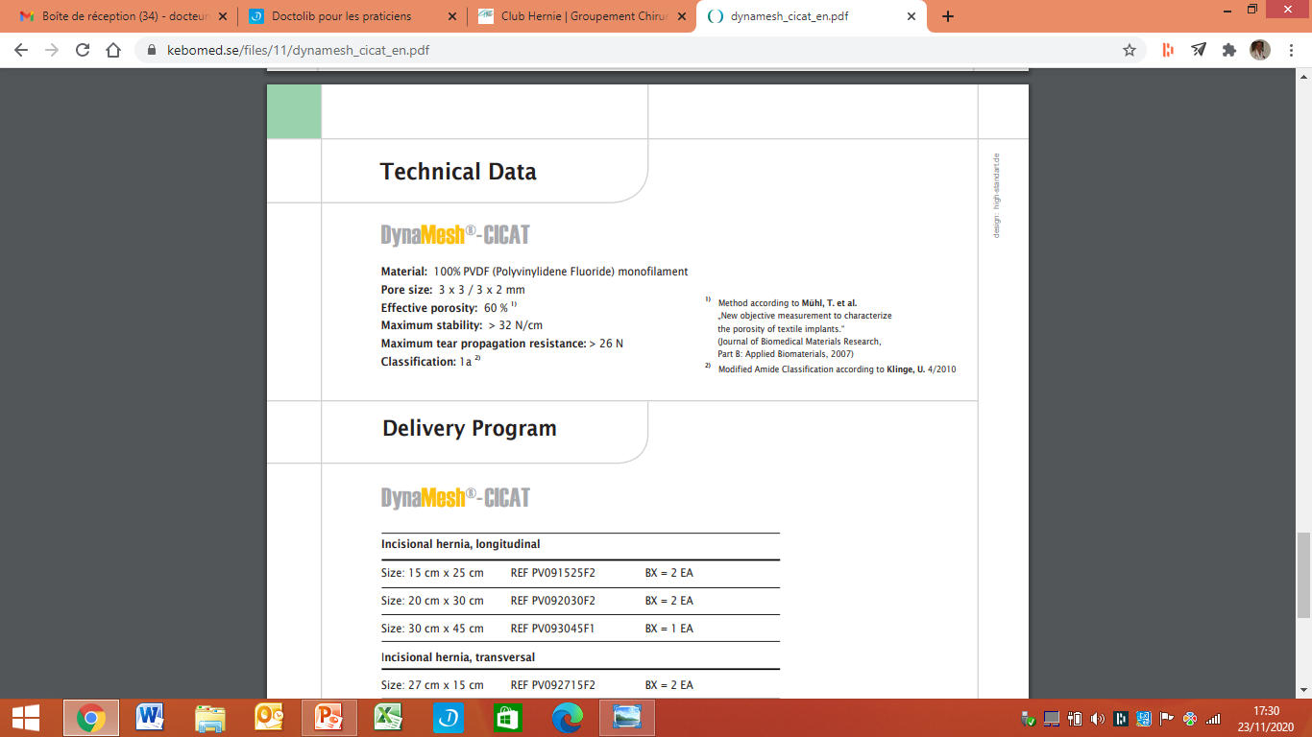
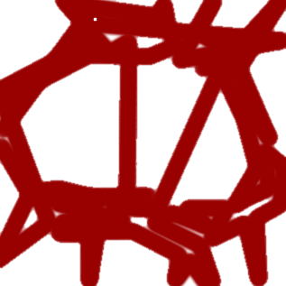

Biocompatibilité du PVDF

Slide 23
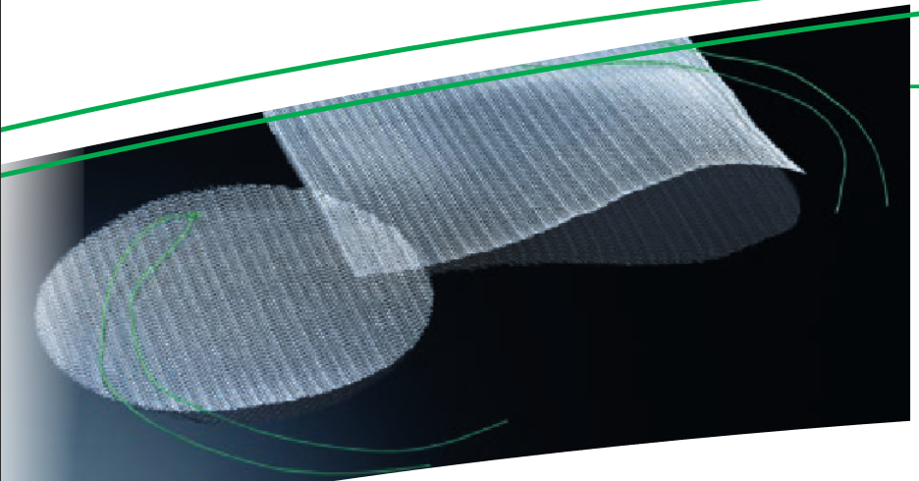
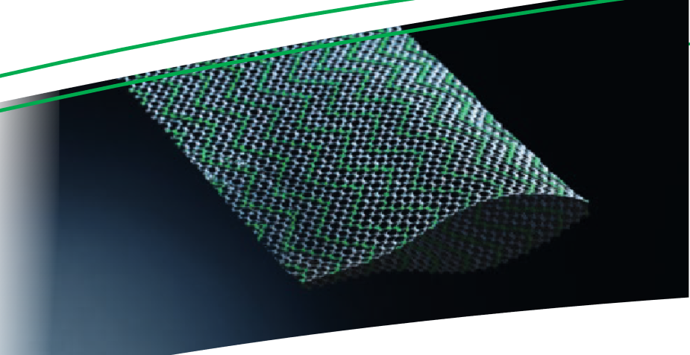

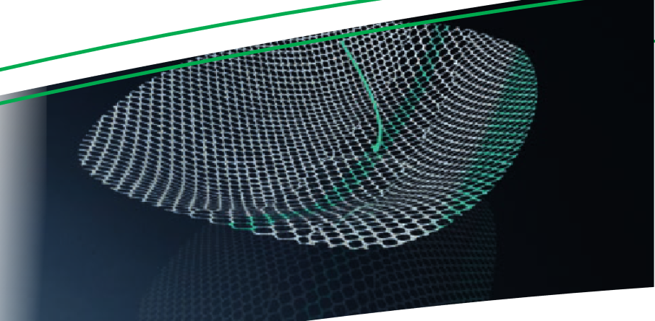
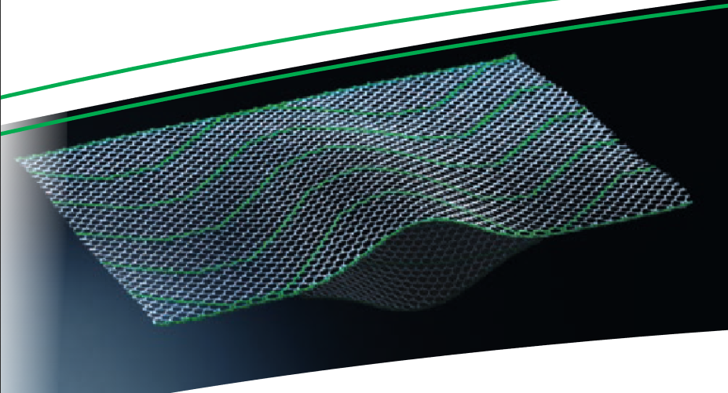
Le Club Hernie a été mandaté pour réaliser une étude sur l‘utilisation des Mesh en PVDF.
CICAT, pour le traitement des hernies ventrales
IPOM
ENDOLAP pour le traitement des hernies inguinales
LICHT
CICAT
ENDOLAP 3D
ENDOLAP

Slide 24
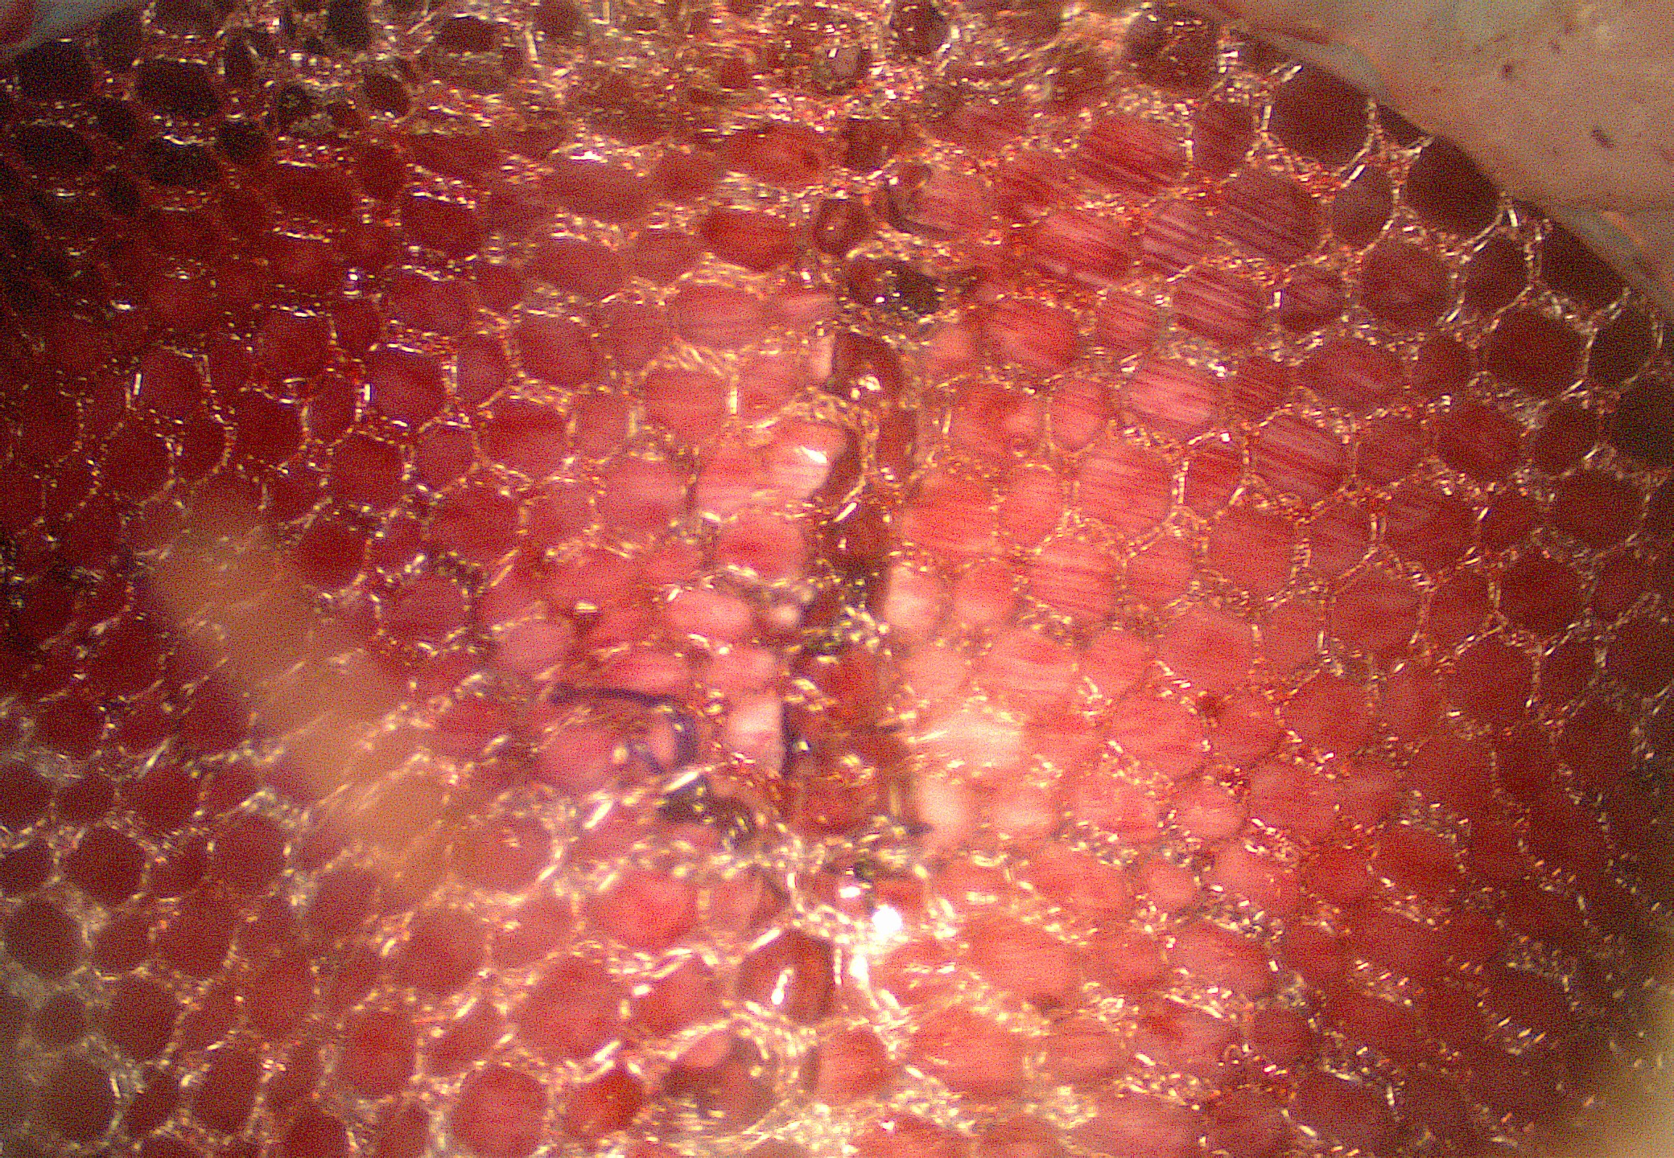
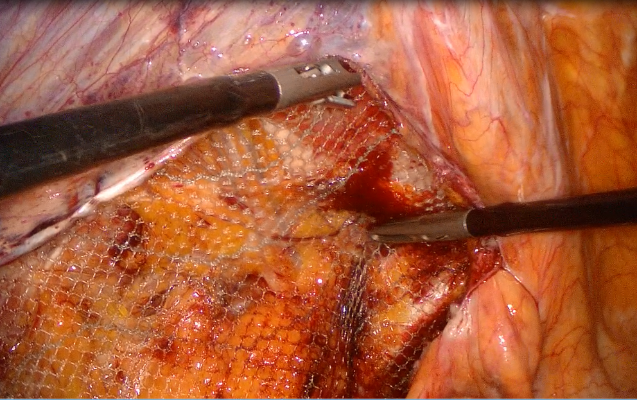
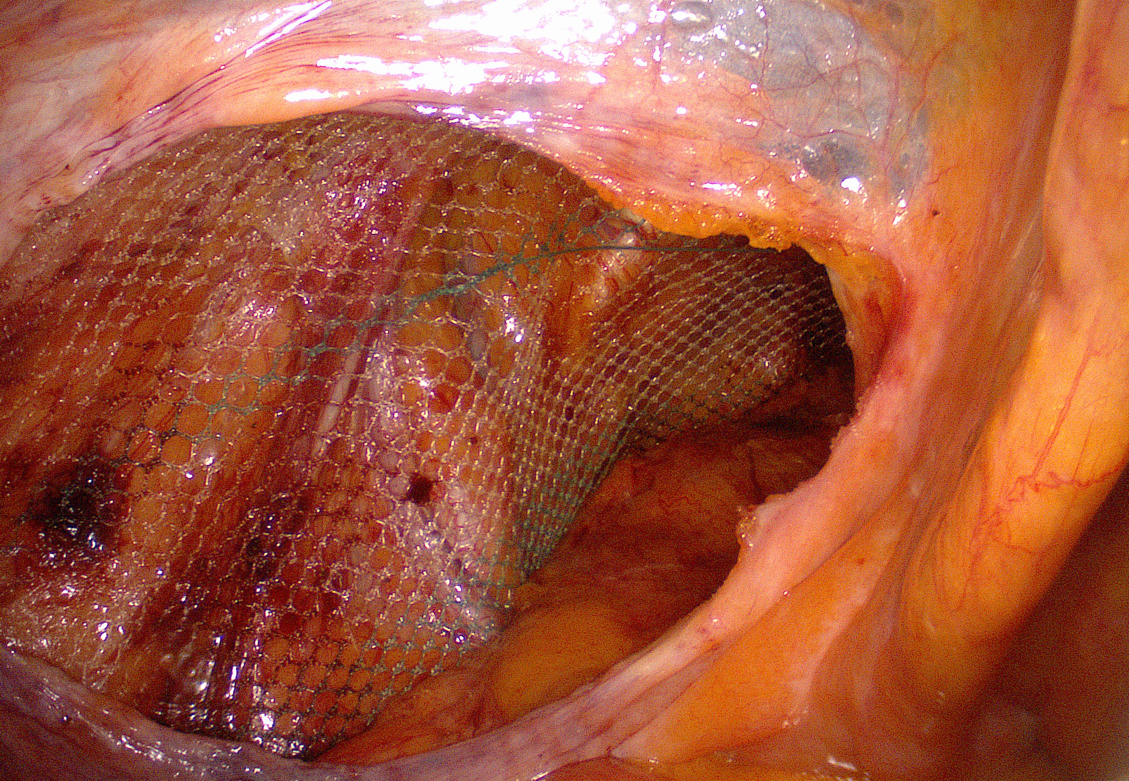

Slide 25
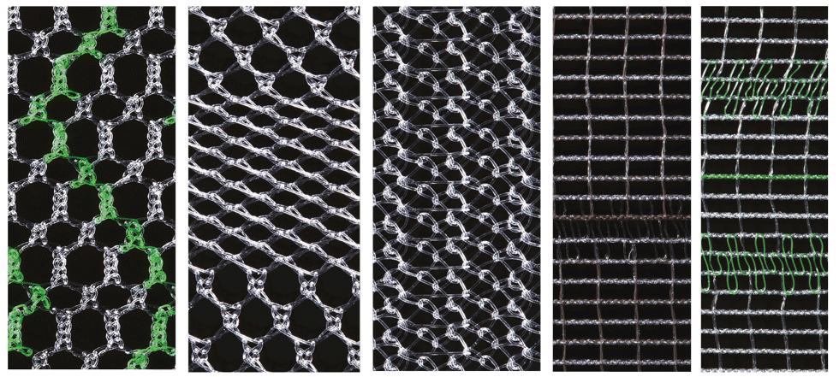
Merci de votre attention !

